Slide 1
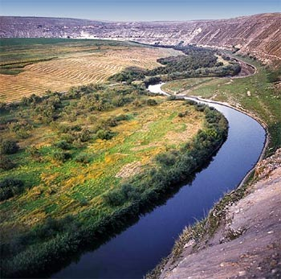
Молдова

Slide 2
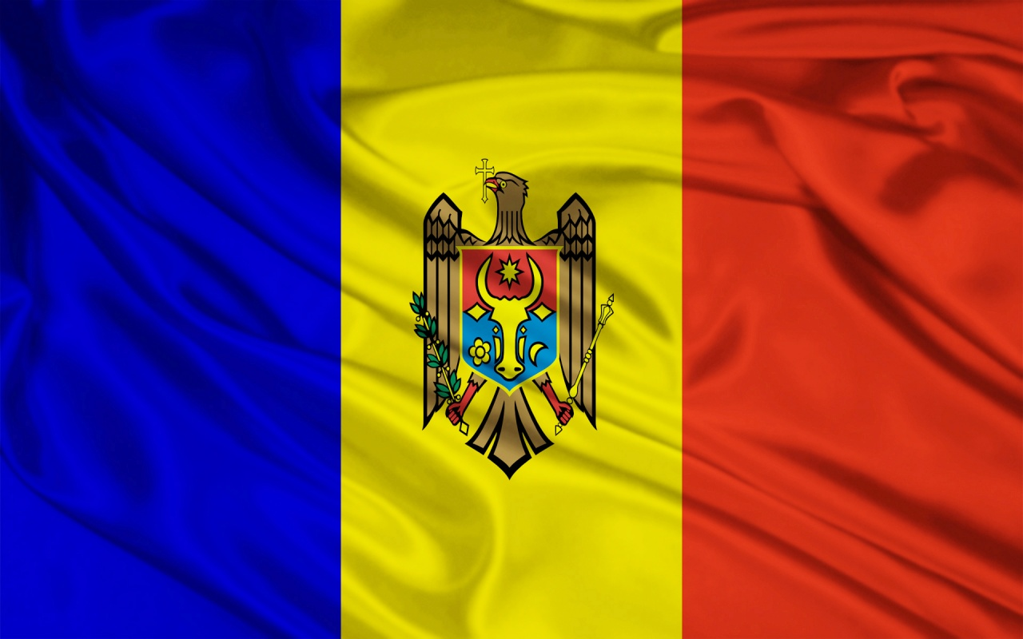
Респу́бліка Молдо́ва . Держава уСхідній Європі , столиця — місто Кишинів. На півночі, сході й півдні межує з Україною, на заході — з Румунією. Площа країни — 33 843 км²

Slide 3
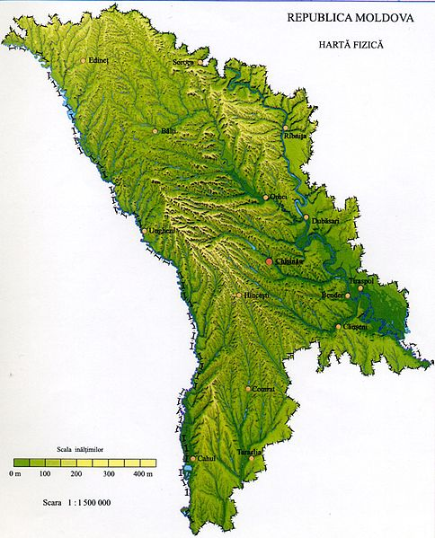
Рельєф.
Рельєф Молдови — рівнина із численними пагорбами, розчленована балками та річками. Середня висота 147 м, максимальна — до 430 м (гори Баланешти). В межах Молдови виділяються Молдавське плато , Північно-Молдавська, Південно-Молдавська та Нижньодністровська рівнина, Придністровська і Тігецька височини. Плато і рівнини Молдови мають м'якохвилясту поверхню, густо розчленовану річковими долинами і балками. Височини видовжені в субмеридіональному напрямі, інтенсивно розчленовані.
Найбільш піднесена і розчленована частина Центральномолдавської височини — Кодри — займає 14,5% площі Молдови. У межах Кодр вертикальне розчленування рельєфу становить 200–300 м.

Slide 4
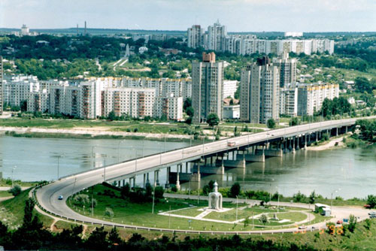
Гідрографія
Річки Молдови належать до басейну Чорного моря. Найбільша з них — Дністер. Його басейн охоплює 56% території Молдови. На 2-му місці — річка Прут, що є природним кордоном із Румунією. Річки мають змішане, переважно дощове, живлення. Решта річок, окрім Дністра і Прута, які беруть початок у Карпатах, влітку сильно міліють і навіть пересихають. Великих озер у країні немає. Споруджено багато водосховищ і ставів. Дністер і Прут використовуються для судноплавства.

Slide 5

Клімат
Клімат Молдови помірно- континентальний. Середні температури січня на півночі −5°C, на півдні −3 °C, липня відповідно 19 і 22 °C. Опадів від 400 мм на півдні до 560 мм на півночі на рік.

Slide 6

Природно-ресурсний потенціал
Найбагатші елементи природно-ресурсного потенціалу Молдови — це ґрунтові й кліматичні ресурси, що є основою для розвитку потужного агропромислового комплексу. Країна відчуває брак водних і лісових ресурсів. Недостатньою є й мінерально-сировинна база. Вона обмежується фактично лише будівельними матеріалами та незначними родовищами нафти й газу на півдні країни. Доволі значними є рекреаційні ресурси, але використовуються вони поки що недостатньо.

Slide 7
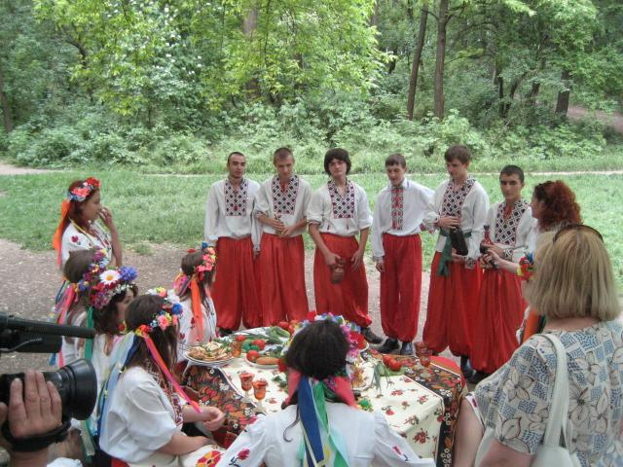
Населення
У Молдові проживає 4,5 млн. осіб (1995 p.), із них молдаван — 65%, українців — 14, росіян — 13, гагаузів — 3,5%. Релігія — православ'я.
Густота населення — 124 осіб/км². Найбільше заселені придністровські райони, менше — південні. Майже половина населення проживає в містах. Найбільші з них, окрім Кишинева, — Тирасполь (182 тис.), Бельці (159 тис.), Бендери (130 тис. жителів).

Slide 8
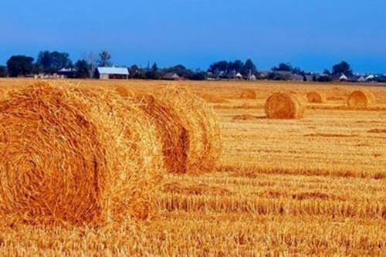
Господарство
Молдова — індустріально-аграрна країна. Провідна галузь промисловості — харчова. Комплекс галузей важкої, легкої промисловості, розвинене багатогалузеве сільське господарство.

Slide 9
Промисловість
Машинобудівні підприємства виробляють електронно-обчислювальні машини, електродвигуни, низьковольтну апаратуру, електроапаратуру (Кишинів, Тирасполь, Бельці, Бендери). Машинобудівна галузь випускає також технологічне обладнання та машини для харчової промисловості, сільського господарства, товари широкого вжитку. Хімічна промисловість представлена підприємствами штучної шкіри, гумотехнічних виробів, лакофарбовим виробництвом у Кишиневі, хімічним заводом у Тирасполі та біохімічними заводами в Бельцях, Бендерах та Унгенах. Текстильна промисловість представлена бавовняним комбінатом у Тирасполі, текстильно-ткацькими фабриками в Бендерах, Бельцях, Оргеєві. У Бендерах побудовано шовковий комбінат. Трикотажне виробництво зосереджене в Кишиневі, Рибниці, Сороках.

Slide 10

Сільське господарство
Площа сільськогосподарських угідь складає 2,6 млн. га. На долю землеробства припадає 2/3 вартості валової продукції сільського господарства. Провідні галузі — виноградарство й плодівництво. Розводять столові й технічні сорти винограду. Найбільші виноградники зосереджено в центральній та південній частинах Молдови. Підприємства з переробки винограду розміщені рівномірно в країні. Серед плодових переважають яблуні, груші, айва, сливи, абрикоси, вишня, черешня тощо. Основні овочеві культури: помідори, баклажани, солодкий перець, кабачки, огірки.

Slide 11
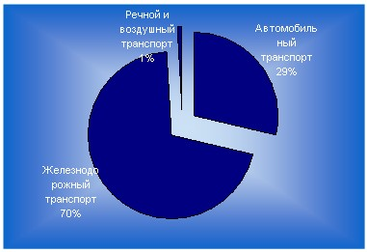
Транспорт
Розвинені всі основні види транспорту — залізничний, автомобільний, річковий, повітряний. Головна роль належить автомобільному транспорту (протяжність доріг із твердим покриттям перевищує 10 тис. км.). Протяжність залізниць — 1150 км. Головна водна артерія — Дністер.

Slide 12
Зовнішні економічні зв'язки
Імпорт (1993 р.) — 145 млн. доларів, експорт — 108 млн. Через практично повну відсутність власних паливно-енергетичних ресурсів Молдова покриває свої внутрішні потреби за рахунок увезення їх із сусідніх держав. Основні постачальники палива і продуктів його переробки (96% вугілля, 100% газу, 97% мазуту, 99% дизельного палива), машинобудівної, хімічної продукції, паперу — Україна, Росія, частково — Білорусь (бензин). Своєю чергою, Молдова експортує більш як 90% вироблених автомобільних причепів і напівпричепів, електронавантажувачів, центробіжних насосів, значну частку сільськогосподарської продукції.
Основні статті експорту — хімікати, продукти харчування, вино, продукція машинобудування, текстиль, тютюн.

